Slide 1
第3讲 信息安全模型

Slide 2
大纲
经典安全模型
自主访问控制
强制访问控制
基于角色的访问控制
完整性度量模型

Slide 3
经典安全模型
James P.Anderson在1972年提出的引用监控器（The Reference Monitor）的概念是经典安全模型的最初雏形
Notes:
实现计算机系统安全的基本措施（安全机制）包括：身份认证（识别和验证）、访问控制和审计

Slide 4

经典安全模型
授权
授权信息
身份认证
访问控制
主体
客体
审计
Log
Notes:
经典安全模型支持一个信息系统的基本安全机制包括：身份认证、访问控制和审计

Slide 5
经典安全模型
谁可以进入系统？
用户可以做什么？
用户做了什么？
Authentication (身份认证)
Authorization (授权控制)
Audit (审计)
AAA (3A)

Slide 6
访问控制策略的实施原则
最小特权原则
当主体执行操作时，按照主体所需特权的最小化原则分配给主体权力。
最小泄漏原则
当主体执行任务时，按照主体所需知道的信息的最小化的原则分配给主体权力。
多级安全策略
主体和客体间的数据流向和权限控制按照安全级别的绝密﹑秘密﹑机密﹑限制和无级别这五个级别来划分。优点是可避免敏感信息的扩散。

Slide 7
访问控制策略的实施原则
最小特权原则
当主体执行操作时，按照主体所需权力的最小化原则分配给主体权力。
如：综合教务管理系统中，教员查询学生信息权限，不需授予更新权限

Slide 8
访问控制策略的实施原则
最小泄漏原则
当主体执行任务时，按照主体所需知道的信息最小化的原则分配给主体权力。
例：综合教务管理系统中教员只能查询所授班次学生的信息

Slide 9
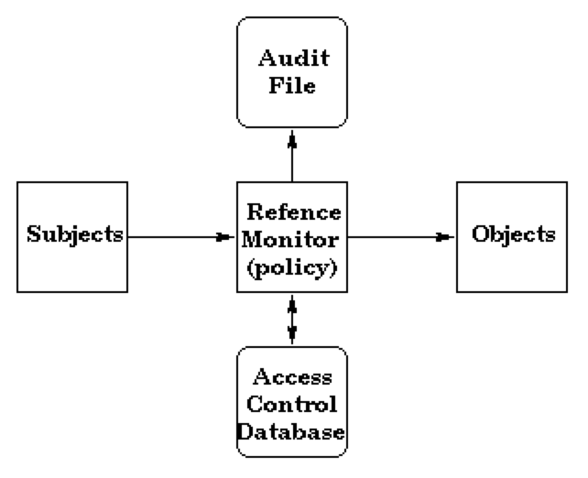
基准检测器The Reference Monitor（RM）
一个抽象的保护模型
有时相当接近于实现
例如：SELinux (Flask 架构)
在实践中应提供:
完全仲裁(Complete mediation )
不可篡改(Be tamper proof )
可证明(Be small enough to understand , i.e., verify )
Idea: 计算机系统一般巨大而复杂，与安全有关的部分往往很小，把涉及安全的部分提取出来，以便可以理解/验证它。

Slide 10
RM – 设计选择
内核支持(e.g. in O/S)
解释器程序
对应用进行修改(IRM)
program
RM
program
program
RM
RM
kernel
kernel
kernel
Notes:
Interpreter 解释程序

Slide 11
可信计算基Trusted Computing Base (TCB)
计算机系统内的全部保护机制--包括硬件、固件和软件--它们的组合负责执行安全策略。
TCB由一个或多个组件组成，它们共同对一个产品或系统执行统一的安全策略。
TCB正确执行安全策略的能力，完全取决于TCB内的机制以及系统管理人员对安全策略相关参数的正确输入。

Slide 12
自主访问控制DAC与安全策略
定义： 如果作为客体的拥有者的用户个体可以通过设置访问控制属性来准许或拒绝对该客体的访问，那么这样的访问控制称为自主访问控制。
定义： 如果普通用户个体能够参与一个安全策略的策略逻辑的定义或安全属性的分配，则这样的安全策略称为自主安全策略。

Slide 13
自主访问控制
自主访问控制的实现机制
访问控制矩阵（Access Control Matrix）
访问控制列表（ Access Control Lists）
访问控制能力列表(Access Control Capabilities Lists, ACCLs)

Slide 14
访问控制矩阵
访问控制矩阵（Access Control Matrix）
是最初实现访问控制机制的概念模型
它利用二维矩阵规定了任意主体和任意客体间的访问权限。

Slide 15
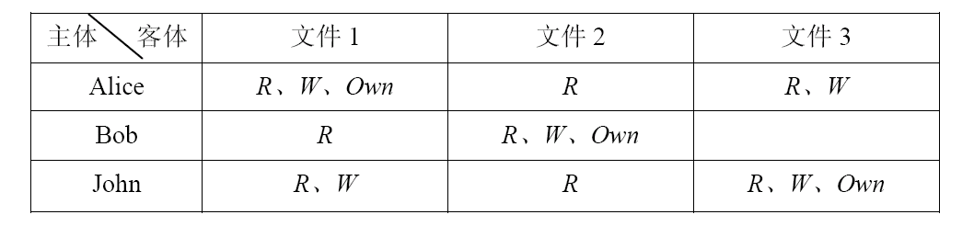
访问控制矩阵
Notes:
矩阵中的行代表主体的访问权限属性，矩阵中的列代表客体的访问权限属性，矩阵中的每—格表示所在行的主体对所在列的客体的访问授权。
张三对File1具有Own权限，所以张三可以授予或撤销李四和王五对File1的读（R）写（W）权限。
在较大的系统中，访问控制矩阵将变得非常巨大，而且矩阵中的许多格可能都为空，造成很大的存储空间浪费，因此在实际应用小，访问控制很少利用矩阵方式实现。

Slide 16
访问控制矩阵
— 文件1: { (Alice, rxo) (Bob, r) (John, rx) }
— 文件2: { (Alice, r) (Bob, rwo) (John, r) }
— 文件3: { (Alice, rw) (John, rwo) }
Notes:
矩阵中的行代表主体的访问权限属性，矩阵中的列代表客体的访问权限属性，矩阵中的每—格表示所在行的主体对所在列的客体的访问授权。
张三对File1具有Own权限，所以张三可以授予或撤销李四和王五对File1的读（R）写（W）权限。
在较大的系统中，访问控制矩阵将变得非常巨大，而且矩阵中的许多格可能都为空，造成很大的存储空间浪费，因此在实际应用小，访问控制很少利用矩阵方式实现。

Slide 17
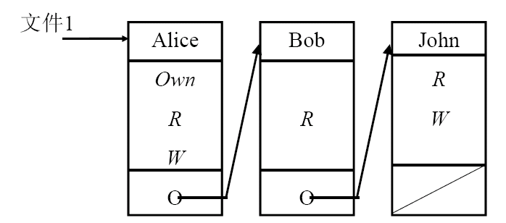
访问控制表
访问控制表（ACL，Access Control List）是以文件（客体）为中心建立的访问权限表。
优点：能够很容易的判断出对于特定客体的授权访问，哪些主体可以访问并有哪些访问权限。
Notes:
出于访问控制表的简单、实用，虽然在查询特定主体能够访问的客体时，需要遍历查询所有客体的访问控制表，它仍然是一种成熟且有效的访问控制实现方法，许多通用的操作系统使用访问控制表来提供访问控制服务。

Slide 18
访问控制能力表
— Alice: { (文件1, rwo) (文件2, r) (文件3, rw) }
— Bob: { (文件1, r) (文件2, rwo) }
— John: { (文件1, rw) (文件2, r) (文件3, rwo) }
Notes:
利用能力关系表可以很方便查询一个主体的所有授权访问。相反，检索具有授权访问特定客体的所有主体，则需要遍历所有主体的能力关系表。

Slide 19
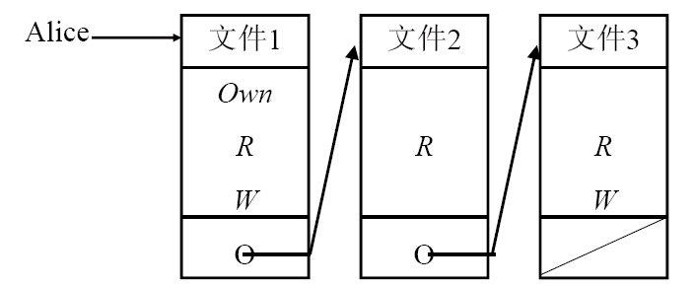
访问控制能力表
访问控制能力表（ACCL，Access Control Capabilities List）
是以用户（主体）为中心建立的访问权限表。
为每个主体附加一个该主体能够访问的客体明细表

Slide 20
自主访问控制问题
讨论：DAC的优缺点？

Slide 21
自主访问控制问题
DAC提供的安全保护容易被非法用户绕过
例如，若某用户A有权访问文件F，而用户B无权访问F，则一旦A获取F后再传送给B，则B也可访问F。
原因：在自主访问控制策略中，用户在获得文件的访问后，并没有限制对该文件信息的操作，即并没有控制数据信息的分发。

Slide 22
自主访问控制问题
use-it-please
important
pocket
SOS:RW
SPY:RW
SOS:W
（1）SOS将重要信息放在important文件中，权限为只有自己可读写
（2）SPY是一个恶意攻击者，试图读取important.doc文件内容，他首先准备好一个文件pocket.doc，并将其权限设置成为SOS:w，SPY:rw
（3）SPY设计一个有用的程序use_it_please，该程序除了有用部分，还包含一个木马。
（4）当诱使SOS下载并运行该程序时，木马会将important.doc中的信息写入pocket.doc文件，这样SPY就窃取了important.doc的内容
Notes:
自主访问控制机制可能会被绕过

Slide 23
自主访问控制问题
当用户被信任遵守访问限制时，代表他的主体（进程）却没有
没有用户与主体分离
没有控制信息流动
恶意代码问题，即特洛伊木马
应该对主体（进程）自身可以执行的操作实施限制
强制访问控制政策提供了一种通过使用标签来强制执行信息流控制的方法

Slide 24
自主访问控制问题
DAC的优缺点
优点：授权机制比较灵活
缺点：存在较大的安全隐患，不能对系统资源提供充分保护，尤其不能抵御特洛伊木马的攻击

Slide 25
强制访问控制与安全策略
定义：如果只有系统才能控制对客体的访问，而用户个体不能改变这种控制，那么这样的访问控制称为强制访问控制。
定义： 如果一个安全策略的策略逻辑的定义与安全属性的分配只能由系统安全策略管理员进行控制，则该安全策略称为强制安全策略。

Slide 26
强制访问控制
强制访问控制(Mandatory Access Control)，简称MAC
在强制访问控制中，每个主体及客体都被赋予一定的安全级别(包括安全域)，系统通过比较主体和客体的安全级别来决定主体是否可以访问该客体。
如，绝密级，机密级，秘密级，无密级。
通过安全标签实现单向信息流通模式。
系统“强制”主体服从访问控制策略。
普通用户不能改变自身或任何客体的安全级别，即不允许普通用户确定访问权限，只有系统管理员可以确定用户的访问权限。

Slide 27
强制访问控制实现机制-安全标签
安全标签是定义在目标上的一组安全属性信息项。在访问控制中，一个安全标签隶属于一个用户、一个目标、一个访问请求或传输中的一个访问控制信息。
最通常的用途是支持多级访问控制策略。 在处理一个访问请求时，目标环境比较请求上的标签和目标上的标签，应用策略规则（如Bell Lapadula规则）决定是允许还是拒绝访问。
Notes:
贝尔-拉帕杜拉模型（Bell-Lapadula model）

Slide 28
强制访问控制
BLP模型
Biba模型
Clark-Wilson模型
Chinese Wall模型
TE模型

Slide 29
Bell-LaPadula模型
1973年，David Bell和Len Lapadula提出了第一个也是最著名的安全策略模型，Bell-LaPadula安全模型，简称BLP模型。
BLP模型是遵守军事安全策略的多级安全模型。
Notes:
贝尔-拉帕杜拉模型（Bell-Lapadula model）

Slide 30
BLP模型现实意义

Slide 31
“不上读，不下写”规定
总统可以读和写机要文件，因为他的地位匹配它的敏感性；
总统可以读街头告示，因为他的地位高于它的敏感性（可下读）；
总统不能写街头告示，因为他的地位高于它的敏感性（不下写） ；
平民可以读和写街头告示，因为他的地位匹配它的敏感性；
平民可以写机要文件，因为他的地位低于它的敏感性（可上写）；
平民不能读机要文件，因为他的地位低于它的敏感性（不上读） 。

Slide 32
BLP模型
Notes:
BLP模型的强制访问控制可以概括为不允许“上读，下写”，这种规则是由信息的保密性的安全要求决定的。保密性要求只有高保密级的主体能够读低保密级客体的内容，否则会造成高保密级的客体的信息泄密；反过来，高保密级的主体对低保密级的客体进行写操作也会造成信息泄密。

Slide 33
举例
security level | subject | object
Top Secret | Tamara | Personnel Files
Secret | Samuel | E-Mail Files
Confidential | Claire | Activity Logs
Unclassified | Ulaley | Telephone Lists
Tamara 可以读所有文件
Claire 不能读 Personnel 或者 E-Mail Files
Ulaley 只能读 Telephone Lists

Slide 34
BLP模型的构成
BLP模型的核心内容由简单安全特性（ss-特性）、星号安全特性（*-特性）、自主安全特性（ds-特性）和一个基本安全定理构成。

Slide 35
简单安全特性
（ss-特性）如果（Sub, Obj, r）是当前访问，那么一定有：
其中，f 表示安全级别，⩾表示支配关系
f(Sub) ⩾ f(Obj)

Slide 36
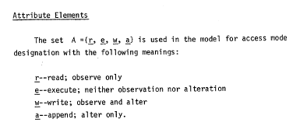
星号安全特性
（*-特性）在任意状态，如果（Sub, Obj, Acc）是当前访问，那么一定有：
(1) 若Acc是r，则：f_{-c}(Sub) ⩾ f(Obj)
(2) 若Acc是a，则：f(Obj) ⩾ f_{-c} (Sub)
(3) 若Acc是w，则：f(Obj) = f_{-c} (Sub)
其中，f 表示安全级别， f_{-c} 表示当前安全级别， ⩾表示支配关系。

Slide 37
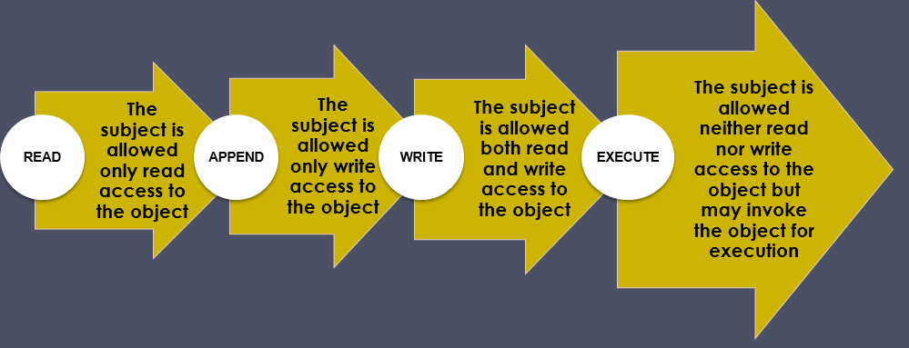
Access Privileges

Slide 38
BLP模型
简单安全特性：是指任何一个主体不能读安全级别高于它的安全级别的客体，即不能“向上读”；
星号安全特性：“*”特性是指任何一个主体不能写安全级别低于它的安全级别的客体，即不能“向下写”。
上述两个特性是BLP模型的两条主要性质，约束了所允许的访问操作。在访问一个客体时，两个特性都将被验证。
Notes:
BLP模型的强制访问控制可以概括为不允许“上读，下写”，这种规则是由信息的保密性的安全要求决定的。保密性要求只有高保密级的主体能够读低保密级客体的内容，否则会造成高保密级的客体的信息泄密；反过来，高保密级的主体对低保密级的客体进行写操作也会造成信息泄密。

Slide 39
自主安全特性
（ds-特性）如果（Sub-i, Obj-i, Acc）是当前访问，那么，Acc一定在访问控制矩阵M的元素M_{ij}中。
ds-特性---处理自主访问控制

Slide 40
基本安全定理
基本安全定理： 如果系统状态的每一次变化都满足ss-特性、*-特性和ds-特性的要求，那么，在系统的整个状态变化过程中，系统的安全性一定不会被破坏。
符合状态机模型，即如果我们开始处于一个安全状态，并且所有的状态转换是安全的，那么系统将是安全的。

Slide 41
安全级别定义
在BLP模型中，实体E的安全级别level(E)是一个二元组(L, C)，其中，L是等级分类，可用整数表示，C是非等级类别，由集合表示。
举例：
( Top Secret, { NUC, EUR, ASI } )
( Confidential, { EUR, ASI } )
( Secret, { NUC, ASI } )

Slide 42
支配关系定义
设在BLP模型中，实体E1和E2的安全级别分别为：
⩾表示支配关系，那么：
当且仅当：
L₁ ⩾ L₂ 且 C₁ ⊇ C₂
level(E₁) = (L₁, C₁)，level(E₂) = (L₂, C₂)，
level(E₁) ⩾ level(E₂)

Slide 43
支配关系
(L, C) ⩾ (L′, C′) iff L′ ≤ L and C′ ⊆ C
举例
(Top Secret, {NUC, ASI}) ⩾ (Secret, {NUC})
(Secret, {NUC, EUR}) ⩾ (Confidential,{NUC, EUR})
(Top Secret, {NUC}) ¬ ⩾(Confidential, {EUR})
支配关系构成lattice
lub(Lattice) = (max(L), C)
Glb(Lattice) = (min(L), ∅)
Notes:
非P（┐p）
存在元素 u 使得 S 的任意元素 x 有 x⊑ u，那么我们说 u 是 S 的上界（Upper bound）。同理，若存在元素 l 使得 S 的任意元素 x 有 l⊑ x，那么我们说 l 是 S 的下界（Lower bound）。然后我们衍生出最小上界和最大下界的概念：在 S 的所有上界中，我们记最小上界（Least upper bound, lub）为 ⊔ S，满足所有上界 u 对 lub 有：⊔ S ⊑ u类似地我们也能定义出最大下界（Greatest lower bound, glb）为⊓ S。

Slide 44
支配关系
不上读，不下写
<Top Secret, {Nuclear,Biowar}>
<Top Secret, Nuclear>
<Top Secret, Biowar>
<Top Secret>
<Secret, Nuclear>
<Secret, Biowar>
<Secret>
<Confidential>

Slide 45
支配关系--当前级别
问题：
Colonel 有(Secret, {NUC, EUR}) 安全级别
Major 有(Secret, {EUR})安全级别
Major can talk to Colonel (“上写” or “下读”)
Colonel cannot talk to major (“上读” or “下写”)

Slide 46
支配关系--当前级别
为主体定义最大级别和当前级别
maxlevel(s) ⩾ curlevel(s)
举例
将 Major 作为客体 (Colonel 计划向Major写入数据)
Colonel 的 maxlevel 为(Secret, { NUC, EUR })
Colonel 设置 curlevel 为 (Secret, { EUR })
Now L(Major) ⩾ curlevel(Colonel)
Colonel 可以写入 Major 并不违反 “不可下写”原则

Slide 47
支配关系--当前级别
问题：
考虑一个系统中有 s₁, s₂, o₁, o₂
L(s₁) = L_{C}(s₁) = L(o₁) = high
L(s₂) = L_{C}(s₂) = L(o₂) = low
以及以下执行：
s₁ 读 o₁
然后改变当前级别到low，获得 o₂的写权限，写入 o₂
每个状态都是安全的，但是存在非法信息流动
方法:
tranquility principle: 主体不能将当前级别改变到目前所读的最高级别之下

Slide 48
BLP模型
讨论：BLP模型是否可以解决特洛伊木马攻击

Slide 49
BLP模型
特洛伊木马攻击: “拥有Top Secret的主体(Subject) 读取Top Secret 的信息, 然后将其写入Unclassified 文件(Object)中”
More generally:
S 读 O1， 然后写 O2，where L(O2) ＜ L(O1)，and regardless of L(S)
证明:
S 读O1, 那么，L(O1) ≤ L(S)
S 写 O2, 那么，L(S) ≤ L(O2)
所以，L(O1) ≤ L(S) ≤ L(O2)
即，L(O1) ≤ L(O2)
但结合 L(O2) ＜ L(O1), 有，L(O1) ＜ L(O1)
矛盾

Slide 50
BLP模型的不足
可信主体不受*特性约束，访问权限太大，不符合最小特权原则
BLP模型注重保密性控制，而缺少完整性控制，不能控制“向上写”，不能有效限制隐通道
仅能处理单级客体，缺乏处理多级客体
不支持系统运行时动态调节安全级的机制

Slide 51
公开通道(Overt, Explicit Channels)vs.隐蔽通道(Covert Channels)
BLP的安全目标
高安全级别信息无法流向低安全级别的用户
通过公开通道（例如，读/写对象）的非法信息流被BLP阻止
但是，通过隐蔽通道的非法信息流仍然可能发生
基于系统资源使用的通信通道，而这些通道通常不用于系统中的主体（进程）之间的通信

Slide 52
“向上写”导致的隐蔽通道示例
假定在一个系统中，“向上写”是允许的，如果系统中的文件/data的安全级支配进程B的安全级，即进程B对文件/data有写权限而没有读权限，进程B可以写打开、关闭文件/data。
因此，每当进程B为写而打开文件/data时，总返回一个是否成功打开文件的标志信息。这个标志信息就是一个隐蔽通道，它可以导致信息从高安全级流向低安全级。即，可以用来向进程B传递它本不能存取的信息。

Slide 53

隐蔽通道场景描述
(3)观察文件长度增长
（同步信号）
/control
(2)创建并写入
绝密进程A
(4)读并修改其DAC属性
比如：允许，发送1，拒绝发送0
公开进程B
(1)创建
(5)尝试写入：
成功，接收1，不成功接收0
/data

Slide 54
BLP Example
两个用户: Carla (student) 和 Dirk (teacher)
Carla (Class: s)
Dirk (Class: T); 也可以作为学生账号登陆 (Class: s)
学生的安全级别较低
老师的安全级别较高
Notes:
The BLP model includes a set of rules based on abstract operations that change the state of the system. Each rule is governed by the BLP three properties, and are:
1. Get access: Add a triple (subject, object, access-mode) to the current access set b. Used by a subject to initiate access to an object in the requested mode.
2. Release access: Remove a triple (subject, object, access-mode) from the current access set b. Used to release previously initiated access.
3. Change object level: Change the value of f_{o}(O_{j}) for some object O_{j}. Used by a subject to alter the security level of an object.
4. Change current level: Change the value of f_{c}(S_{i}) for some subject S_{i}. Used by a subject to alter the security level of a subject.
5. Give access permission: Add access mode to some entry of the access permission matrix M. Used by a subject to grant an access mode on an object to another subject.
6. Rescind access permission: Delete an access mode from some entry of M. Used by a subject to revoke an access previously granted.
7. Create an object: Attach an object to the current tree structure H as a leaf. Used to create a new object or activate an object that has previously been defined by is inactive because it has not been inserted into H.
8. Delete a group of objects: Detach from H an object and all other objects beneath it in the hierarchy. This renders the group of objects inactive. This operation may also modify the current access set b because all accesses to the object are released.
Rules 1 and 2 alter the current access; rules 3 and 4 alter the level functions; rules 5 and 6 alter access permission; and rules 7 and 8 alter the hierarchy.

Slide 55
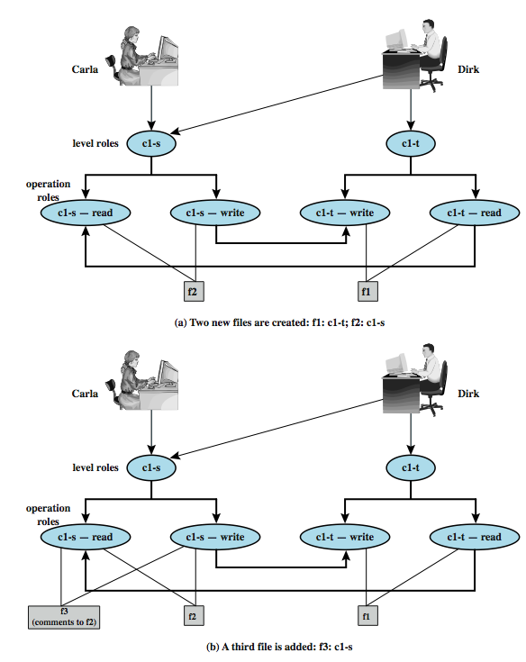
BLP 举例
Dirk 创建 f1; Carla 创建 f2
Carla 可以 读/写 f2
Carla 不能 读 f1
Dirk可以 读/写 f1
Dirk 可以 读 f2
Dirk 作为学生用户可以 读/写 f2
Dirk 读 f2;想要创建 f3 (用于登记评语)
Dirk 以学生身份登录(Carla才能读文件)
作为老师用户, Dirk 不能创建学生可访问的文件
Notes:
An example illustrates the operation of the BLP model, and also highlights a practical issue that must be addressed. We assume a role-based access control system. Carla and Dirk are users of the system. Carla is a student (s) in course c1. Dirk is a teacher (t) in course c1, but may also access the system as a student; thus two roles are assigned to Dirk: Carla: (c1-s); and Dirk: (c1-t), (c1-s).
The student role is assigned a lower security clearance and the teacher role a higher security clearance. Let us look at some possible actions:
1. Dirk creates a new file f1 as c1-t; Carla creates file f2 as c1-s (Figure 10.2a). Carla can read and write to f2, but cannot read f1, because it is at a higher classification level (teacher level). In the c1-t role, Dirk can read and write f1 and can read f2 if Carla grants access to f2. However, in this role, Dirk cannot write f2 because of the *-property; neither Dirk nor a Trojan horse on his behalf can downgrade data from the teacher level to the student level. Only if Dirk logs in as a student can he create a c1-s file or write to an existing c1-s file, such as f2. In the student role, Dirk can also read f2.
2. Dirk reads f2 and wants to create a new file with comments to Carla as feedback. Dirk must sign in student role c1-s to create f3 so that it can be accessed by Carla (Figure 10.2b). In a teacher role, Dirk cannot create a file at a student classification level.
continued next slide …

Slide 56
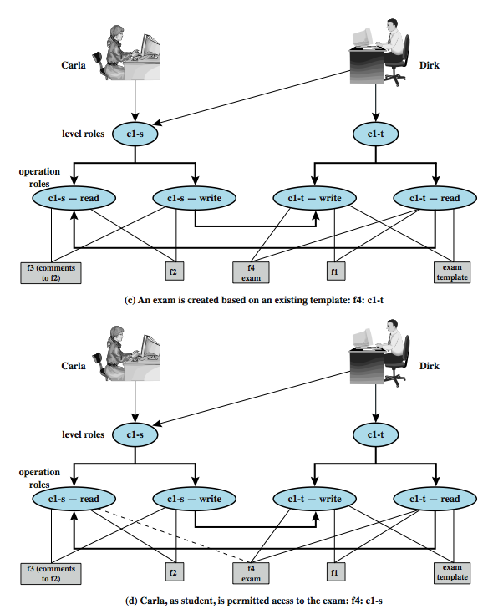
BLP 举例
Dirk 作为教师 创建文件 f4 (考试)
(必须作为教师身份登录阅读模板)
Dirk 想给 Carla f4的读权限
Dirk 无法执行;
管理者需要把 f4 (c1-t) 等级降低为c1-s
Notes:
The example continues ….
3. Dirk creates an exam based on an existing template file store at level c1-t. Dirk must log in as c1-t to read the template and the file he creates (f4) must also be at the teacher level (Figure 10.2c).
4. Dirk wants Carla to take the exam and so must provide her with read access. However, such access would violate the ss-property. Dirk must downgrade the classification of f4 from c1-t to c1-s. Dirk cannot do this in the c1-t role because this would violate the *-property. Therefore, a security administrator (possibly Dirk in this role) must have downgrade authority and must be able to perform the downgrade outside the BLP model. The dotted line in Figure 10.2d connecting f4 with c1-s-read indicates that this connection has not been generated by the default BLP rules but by a system operation.
continued next slide …

Slide 57
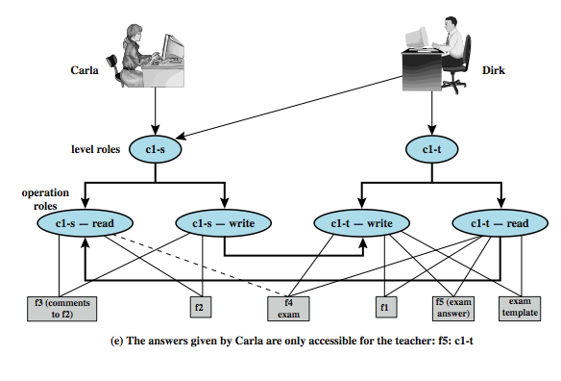
BLP 举例
Carla 向文件f5写答案 (c1-t)
-- 写权限举例
Dirk 可以读取 f5
Notes:
The example continues ….
5. Carla writes the answers to the exam into a file f5. She creates the file at level c1-t so that only Dirk can read the file. This is an example of writing up, which is not forbidden by the BLP rules. Carla can still see her answers at her workstation but cannot access f5 for reading.
This discussion illustrates some critical practical limitations of the BLP model. First, as noted in step 4, the BLP model has no provision to manage the “downgrade” of objects, even though the requirements for multilevel security recognize that such a flow of information may be required, provided it reflects the will of an authorized user. Hence, any practical implementation of a multilevel system has to support such a process in a controlled and monitored manner. Related to this is another concern. A subject constrained by the BLP model can only be “editing” (reading and writing) a file at one security level while also viewing files at the same or lower levels. If the new document consolidates information from a range of sources and levels, some of that information is now classified at a higher level than it was originally.This is known as classification creep, and is a well-known concern with multilevel information.
While the BLP model could in theory lay the foundations for secure computing within a single administration realm environment, there are some important limitations to it: an incompatibility of confidentiality and integrity within a single MLS system; and the so called cooperating conspirator problem in the presence of covert channels. In essence, the BLP model effectively breaks down when (untrusted) low classified executable data are allowed to be executed by a high clearance (trusted) subject.

Slide 58
BLP in OSes
SELinux [open source release by NSA 2000]
TrustedBSD [2000], 影响了 iOS 和 OS X

Slide 59
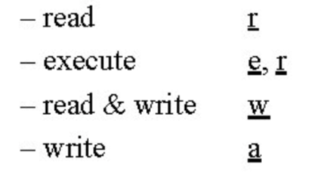
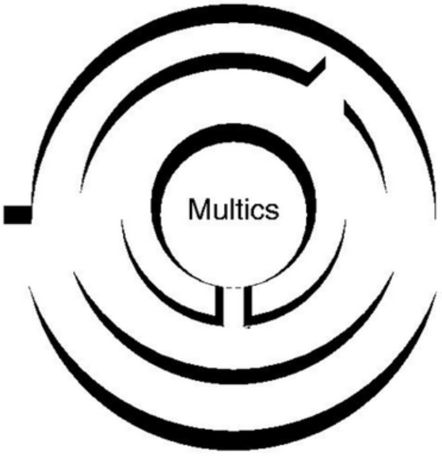
BLP in Oses---Multics OS
segment-id
DSBR
segment-id ptr
current process
w:off r:on e:off
subject
object
descriptor segment
of current process
current pro. L_{c}
L_{C} ≤ L_{O}?
segment-id L_{O}
current-level table
parent directory

Slide 60
BLP in Oses---Multics OS
Multics 中的主体为进程. 每个主体都有一个描述符段，其中包含有关进程的信息
主体的安全级别保存在process level table 和 current-level table中.
Active segment table 记录所有活动进程; 并且只有活动进程才能访问对象.

Slide 61
BLP in Oses---Multics OS
对于主体当前可以访问的每个对象, 由主体的描述段通过 segment descriptor word (SDW) 定义.
SDW包含对象的名称、指向对象的指针以及读、执行和写访问的标志.
对象可以是内存段、I/O设备等
segment
descriptor
word (SDW)
Segment_id
pointer
r: on
e: off
w: on

Slide 62
BLP in Oses---Multics OS
Multics的星号安全特性
对于活动进程的描述符段中的任何SDW，表示该进程的当前级别
如果读或执行标志处于开启状态，而写标志处于关闭状态，则高于访问客体的级别,
如果读标志是关闭的，写标志是打开的，则低于访问客体的级别,
如果读标志处于开启状态，写标志处于开启状态，则等于客体的级别.

Slide 63
BLP in Oses---Multics OS
获取读权限条件
OS需要检查
ACL，存储在段的父目录中，列出具有读权限的进程id,
process-id 的安全等级高于 segment-id 的安全等级,
process-id 是可信主体, process-id 的当前安全等级高于 segment-id的安全等级.
如果所有权限条件都满足, 访问被允许并添加/更新process-id的描述符段中的SDW.

Slide 64
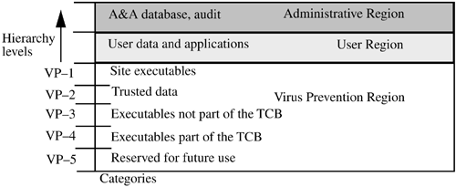
BLP in Oses--- DG/UX
DG/UX [1985]
三个区域: Virus Prevention ⊑ User Region ⊑ Administrative Region
Writing up is prohibited (不可上写，完整性)
User Region
Virus Prevention: executables that implement the system
Can’t be written by users (不可下写)
Can be executed
Administrative Region: authorization & authentication database (assigns labels), audit logs
Can’t be read by users (不可上读)
Notes:
Virus 病毒

Slide 65
Biba模型
1977年，Biba等人提出了第一个完整性安全模型---Biba模型，它基本是BLP模型的对偶，不同的是它对系统中的每个主体和客体均分配一个完整性级别（integrity level）。
通过信息完整性级别的定义，在信息流向的定义方面不允许从级别低的进程到级别高的进程，也就是说用户只能向比自己安全级别低的客体写入信息。
防止非法用户创建安全级别高的客体信息，避免越权、篡改等行为的产生。
Notes:
Biba模型 毕巴模型

Slide 66
什么是系统的完整性？
Attempt 1:关键数据未更改(e.g., TCB).
Attempt 2:关键数据只能以“正确的方式”更改
E.g., 为了保证数据库数据一致性需要进行完整性约束
Attempt 3:关键数据只能通过某些“可信程序”更改(e.g., /bin/passwd)
Attempt 4:关键数据只能由授权用户更改

Slide 67
Biba模型
客体的完整性级别：用于描述对一个客体中所包含信息的信任度“trustworthiness” 。比如：过路人的报告和专家组的报告。记为：i(o)
主体的完整性级别：用于衡量主体产生/处理信息能力上的信心“confidence” 。比如：经鉴定软件产品和网上自由下载的软件。记为：i(s)
完整性级别和可信度有密切的关系，完整级别越高，意味着可信度越高。
三种访问模式：observe（read), modify（write), invoke（execute）

Slide 68
Biba模型
完整性级别高的实体对完整性低的实体具有完全的支配性
反之，如果一个实体对另一个实体具有完全的控制权，说明前者完整性级别更高，这里的实体既可以是主体也可以是客体。

Slide 69
完整性级别绝对支配关系
设i₁和i₂是任意两个完整性级别，如果完整性级别为i₂的实体比完整性级别为i₁的实体具有更高的完整性，则称完整性级别i₂绝对支配完整性级别i₁，记为：
i₁ ＜ i₂

Slide 70
完整性级别支配关系
设i₁和i₂是任意两个完整性级别，如果i₂绝对支配i₁，或者，i₂与i₁相同，则称i₂支配i₁，记为：
i₁ ≤ i₂

Slide 71
信息传递路径定义
一个信息传递路径是一个客体序列O₁, O₂, …, O_{n+1}和一个对应的主体序列S₁, S₂, …, S_{n}，其中，对于所有的i（1 ≤ i ≤ n），有S_{i} r O_{i}和S_{i} w O_{i+1}。
通过连续读取和写入，信息可以从O₁流向O_{n + 1}

Slide 72
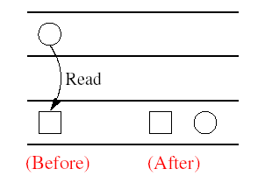
主体低水标(Low-Water-Mark)规则
设S是任意主体，O是任意客体，i_{min} = min(i(S), i(O))，那么，不管完整性级别如何，S都可以读O，但是，“读”操作实施后，主体S的完整性级别被调整为i_{min}。
当且仅当 i(O) ≤ i(S) 时，主体S可以写客体O。
即：任意主体可以读任意完整性级别的客体，但是如果主体读完整性级别比自己低的客体时，主体的完整性级别降低为客体完整性级别，否则，主体的完整性级别保持不变
意义：当主体需要读完整性级别低的客体，说明这个主体对低可信度的信息有依赖性，那对该主体的信任程度因此降低，于是把它的完整性级别降低到客体的完整性级别，防止这个主体进行非法修改行为。

Slide 73
主体低水标规则
写规则旨在防止直接的非法修改行为的发生。即，主体和客体的完整性级别标记能直接反映出该修改是不合理的；
读规则旨在防止间接的非法修改行为的发生。即：主体和客体原有的完整性级别标记并未反映出该修改的不合理，但从实际的完整性看，该修改已经不合理。
例如：由于接受了低完整性的信息，因受感染的缘故，主体的完整性实际上已经降低，但原有的完整性级别标记没有反映出来。

Slide 74
主体低水标的信息传递
在Biba主体低水标模型的控制下，如果系统中存在一个从客体O₁到客体O_{n+1}的信息传递路径，那么，对于任意的k（1≤k≤n），必有 i(O_{k+1}) ≤ i(O₁)。
信息不会从低完整性级别的客体传向高完整性级别的客体。
问题：随着系统运行，主体的完整性水平下降
任何主体很快将都无法访问高完整性级别的客体

Slide 75
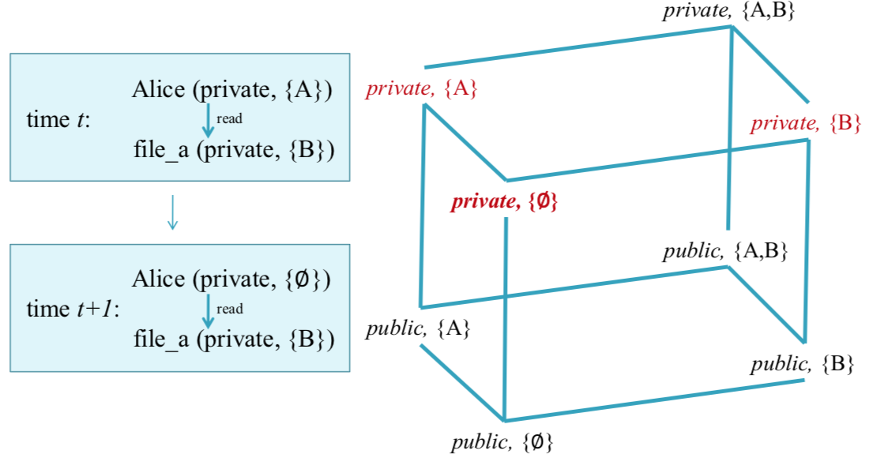
举例---主体低水标规则

Slide 76
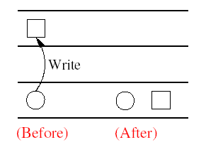
客体低水标规则
当且仅当 i(S) ≤ i(O) 时，主体S可以读客体O。
设S是任意主体，O是任意客体，i_{min} = min(i(S), i(O))，那么，不管完整性级别如何，S都可以写O，但是，“写”操作实施后，客体O的完整性级别被调整为i_{min}。
客体的完整性级别会因主体的污染而降低。

Slide 77
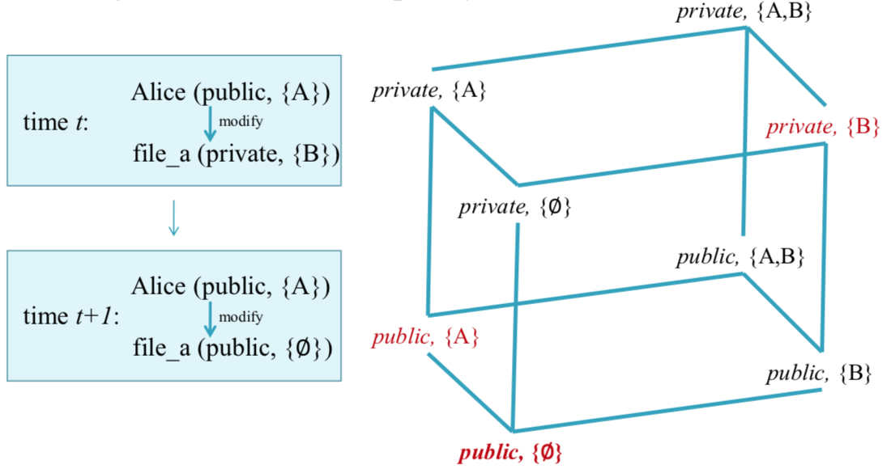
举例---客体低水标规则

Slide 78
低水标完整性审计规则
设S是任意主体，O是任意客体，i_{min} = min(i(S), i(O))，那么，不管完整性级别如何，S都可以读O，但是，“读”操作实施后，主体S的完整性级别被调整为i_{min}。
设S是任意主体，O是任意客体，i_{min} = min(i(S), i(O))，那么，不管完整性级别如何，S都可以写O，但是，“写”操作实施后，客体O的完整性级别被调整为i_{min}。
追踪，但不防止污染
类似于软件安全中的污点（Tainting）概念

Slide 79
环规则
不管完整性级别如何，任何主体都可以读任何客体。
当且仅当 i(O) ≤ i(S) 时，主体S可以写客体O。
主体被信任可正确地处理低安全级别的输入。（与主体低水标规则的区别）

Slide 80
严格完整性规则
当且仅当 i(S) ≤ i(O) 时，主体S可以读客体O（不下读）。
当且仅当 i(O) ≤ i(S) 时，主体S可以写客体O（不上写）。
实施了严格完整性模型的规则，就隐含地实施了低水标模型的规则；
因此，严格完整性模型也同时防止对实体进行直接的或间接的非法修改

Slide 81
调用/执行
IPC
Subject1
invoke
Subject2
Object25
主体运行并获得与另一个进程（另一个主体）通信的权限
从而通过调用软件工具（主体）间接访问其它客体。

Slide 82
调用/执行规则
Object36
indirectly Read
Subject1
invoke
Subject2
R
W
indirectly Write
Object25
两种选择
Invocation Property--调用低完整性级别的主体
Controlled Invocation (Ring Invocation) --调用高完整性级别的主体
Notes:
Property 性质

Slide 83
调用/执行规则
Invocation Property – 主体S₁只能调用在其自身完整性级别或之下的另一个主体S₂，即i(S₂) ≤ i(S₁)
举例：管理员调用工具来更改普通用户的密码。
动机：否则，“dirty”工具可能会使用clean工具污染干净的客体。即， 防止滥用可信程序。
阻止的示例：防止由于防火墙而无法连接到网络的病毒（低），调用IE浏览器（高）（作为命令行参数传输到IE），进而为它构建连接以危害服务器。

Slide 84
调用/执行规则
Controlled Invocation – 主体S₁只能调用在其自身完整性级别或之上的另一个主体S₂，即i(S₁) ≤ i(S₂)
低级主体应该只能通过可信/认证的更高级别的进程/工具访问高级客体。 高级工具需要执行所有的一致性检查，以确保客体保持clean。
举例：普通用户通过密码更改工具更改自己的密码，需要控制为仅能更该用户自己的密码，而不是/etc/shadow中的其它任何密码。
动机：被调用的进程必须至少与调用进程一样可信（防止非特洛伊木马进程调用特洛伊木马）。
阻止的示例：阻止管理员使用没有验证其安全性/完整性的第三方管理工具

Slide 85
Biba and BLP
Biba的严格完整性策略是BLP机密性策略的对偶。
Biba和BLP模型相结合。 基于Biba模型和BLP模型的相似性，Biba模型可以比较容易的与BLP模型的相结合用以形成集机密性和完整性于一体的综合性安全模型。比如：在格（Lattice）模型中实现了机密格和完整格的结合。

Slide 86
完整性与机密性
高机密性、低完整性
间谍收集的情报
高完整性、低机密性
代码、配置数据、时间、公钥、根证书等。

Slide 87
完整性与机密性
机密性 | 完整性
控制读； 避免机密数据被读取 | 控制写； 避免重要数据被修改
当主体读取后，控制读取完后的写操作也是必要的，并不信任主体 | 对于要进行写操作的主体，不必要控制其读取操作的能力
完整性需要信任主体!
Notes:
Suppose one has file that has confidential information, how to achieve confidentiality.
prevent others from reading it
if have to allow reading, prevent readers from leakage is sufficient, does not need to trust readers.
if readers cannot write out, cannot leak sensitive information
Suppose one has a file that should maintain integrity, how to protect it?
prevent others from writing it
if have to allow writing, is it sufficient to prevent writers from reading bad stuff?

Slide 88
完整性与机密性
违反机密性：泄露数据
即使我把秘密告诉了一个我不信任的人，只要我能把这个人关起来，就可以防止进一步泄露
个人不能不说话就泄露机密信息
违反完整性：遵循错误的指示
如果我听从一个我不信任的人的指示，即使我事先把这个人锁起来，以防止他收到任何恶意的指示，也不能阻止接收恶意指令
个人可以在没有外界输入的情况下发送恶意指令

Slide 89
完整性与机密性的区别
为了机密性，控制读写就足够了
从理论上讲，没有对象需要被信任
然而，在BLP中确实需要可信主体来使系统具有现实意义
为了完整性，控制读写是不够的
我们必须信任所有能够写入关键数据的主体

Slide 90
Biba完整性保护的应用
Windows的强制完整性控制 (since Vista)
使用四种完整性等级: Low, Medium, High, 和 System
每个进程被分配一个级别，这限制了它可以访问的资源
普通用户启动的进程设置为Medium
提权的进程设置为High
通过用户账号控制
一些程序设置为Low，比如在保护模型下运行的IE
读写操作不会影响完整性等级
环规则（Ring policy）

Slide 91
Biba完整性保护的应用
在 FreeBSD 5.0 中实现.
作为内核扩展
完整性级别是为配置文件中的主体和客体定义的
支持对所有具有完整性级别的系统对象进行分层和非分层标记
支持信息流的严格执行，以防止高完整性对象被低完整性进程破坏。

Slide 92
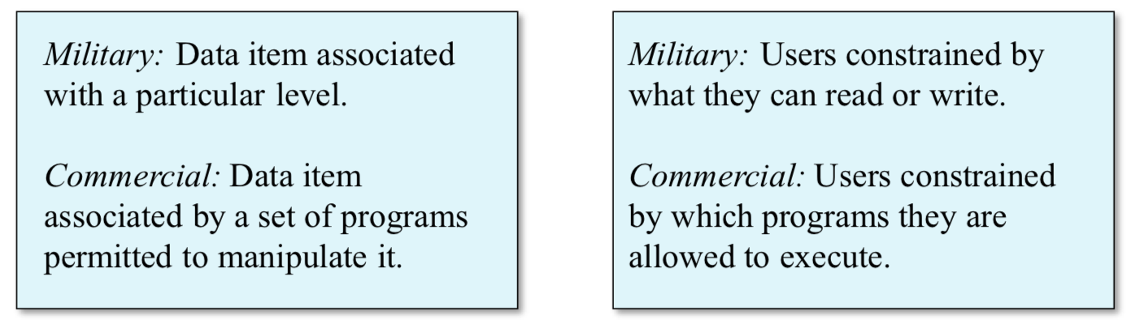
Clark-Wilson 模型
面向事务，既要确保数据的完整性，又要保证事务的完整性。
应用具有不同的强制访问控制需求：
客体
主体

Slide 93
Clark-Wilson 模型
两个重要概念
良构事务（Well-formed Transaction）
用户只能通过可信程序（即良构事务）操作数据
良构事务可以将数据从一个一致性状态转换到另一个一致性状态
职责分离-用户只能使用某一组程序
如果用户能创建一个良构事务，他可能不被允许运行它
用户必须合作来操作数据
consistent state
consistent state

Slide 94
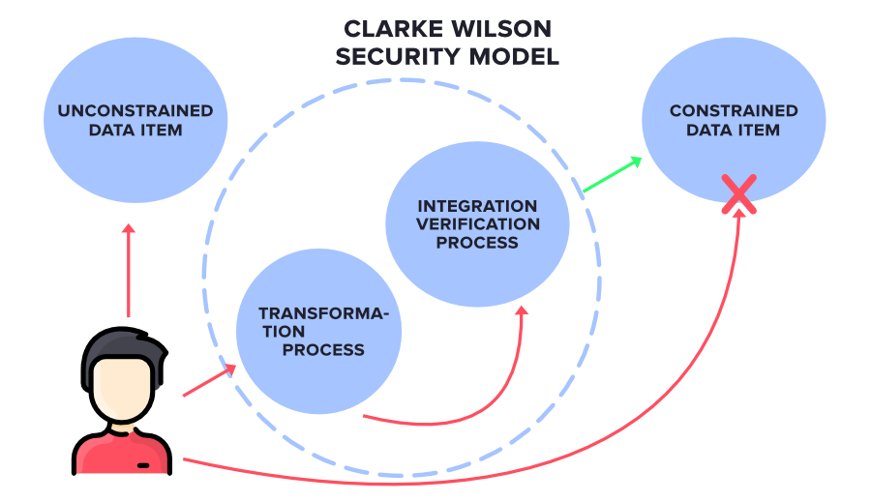
Clark-Wilson 模型

Slide 95
Clark-Wilson 模型
一致性---如果满足某些给定性质，那么数据是一致的
举例: 银行
要求:今天的存款-今天的取款+昨天的余额=今天的余额
策略级别1:事务必须满足此目标
策略级别2:用户只执行这些事务
策略级别3:认证者必须确保用户这样做
策略级别4:日志将监视认证者是否正在执行其工作!

Slide 96
Clark-Wilson 模型
关键贡献：层次结构减少了对特殊可信主体的依赖
认证者将强制用户只运行良好的事务日志
而事务日志将反过来监视认证者
但是谁将监视日志审计员(日志)呢?
信任总是被需要（根信任）

Slide 97
模型的要素
Users Active agents
CDIs Constrained Data Items
需要完整性的数据
UDIs Unconstrained Data Items
不需要完整性的数据
TPs Transformation Procedures
like commands in Access Control Matrices, but for debit, credit
IVPs Integrity Verification Procedures
定期运行以检查CDI的完整性
Notes:
Active agents 活动代理 Matrice 矩阵 debit 借项 credit 贷款

Slide 98
模型的要素
Verify integrity
USERS
Transform: valid → valid
IVPs
TPs
CDIs
UDIs

Slide 99
Clark-Wilson 模型
C-W模型采取两类措施来支持系统完整性
系统实施的措施 （实施规则，ER）
用于证明系统实施的有效性的措施 （证明规则，CR）

Slide 100
规则
Certification Rules （证明规则）
CR1 IVPs 验证 CDI 完整性
CR2 TPs 保证 CDI 完整性
CR3 针对 ER2 分离的权责
CR4 TPs 写日志
CR5 TPs 将 UDIs 数据提权为 CDIs
Enforcement Rules （实施规则）
ER1 CDIs只能通过授权的TP进行更改
ER2 TP仅由授权用户运行
ER3 用户需要身份验证
ER4 只有认证者能更改授权

Slide 101
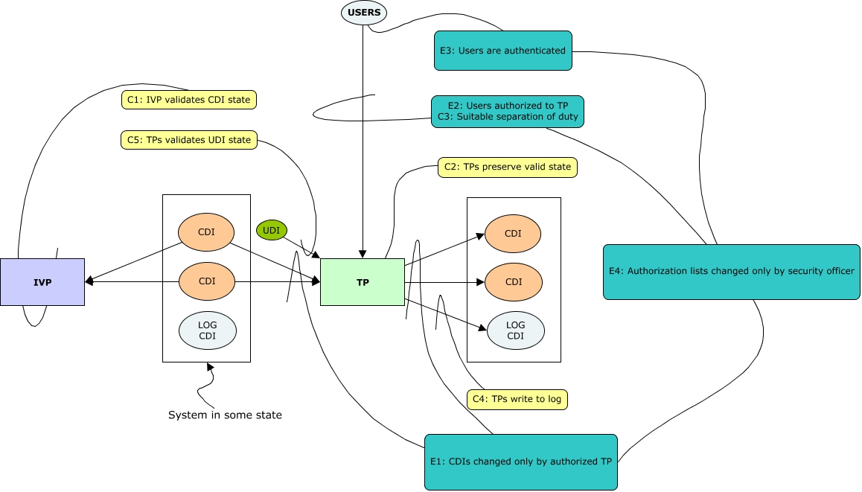
规则

Slide 102
Certification Rules 1,2,3
CR1 当任何IVP运行时，它必须确保所有CDIs都处于有效状态
CR2 对于一个相关的CDIs集合，一个TP必须将处于有效状态的那些CDIs转换为（可能不同的）有效状态
一个合法的认证关系包括一组cdi与特定的TP
Example: TP-- withdraw money, CDIs-- accounts, in bank example
CR3 允许关系(allowed relations (user, TP, CDIs))必须符合职责分离原则（ separation of duty, SoD）的要求
SoD: 不允许同一过程、主体或实体执行可能导致损害完整性的不同职责的原则

Slide 103
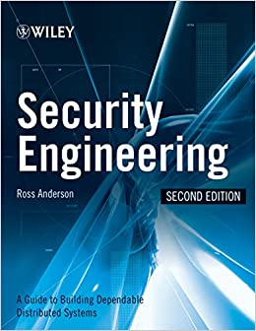
Certification Rules 4
CR4 所有的TP都只能以添加(append)方式写log，以便能够重现TP的操作过程
因为审计人员需要能够确定在审查交易时发生了什么
实际欺诈的例子:
一名银行职员注意到，他们的系统不审计地址变更。
于是他把一位女士的地址改成了自己的，发了一张信用卡和密码，然后又把地址改成了这位女士的真实地址。他从她那里偷了8600英镑。
当这位女士抱怨时，银行坚称他们的系统是安全的，取款一定是她的错(她让别人拿走了她的信用卡和密码，这是疏忽)。
https://www.cl.cam.ac.uk/~rja14/Papers/SE-09.pdf

Slide 104
Certification Rules 5
CR5 TP以两种方式之一处理 UDI
(1): 要么拒绝该UDI
(2): 要么转换为CDI
Example: 在银行中，在键盘上输入的存款金额是UDI。TP在使用金额之前必须验证金额(使其成为CDI);如果验证失败，TP拒绝UDI

Slide 105
Enforcement Rules 1 and 2
ER1 系统必须维护证明关系(certified relations (TP, CDI))，并且必须确保只有经过证明能在一个CDI上运行的TPs才能操纵该CDI
ER2 系统必须将User与每个TP和一组CDI相关联(allowed relation (user, TP, CDIs))。 TP可以代表相关User访问这些CDI，但无法代表与该TP和CDI无关的User访问该CDI
Notes:
System must maintain, enforce certified relation (TP, CDI)
System must also maintain allowed relation (user, TP, CDIs), which restricts access based on user ID

Slide 106
Enforcement Rules 3 and 4
ER3 系统必须对试图执行TP的每个User进行身份认证
在使用系统之前不需要进行身份验证，但在操作CDI之前需要进行身份验证
ER4 只有有权给某TP作证明的主体才能修改该TP与相关实体（如CDIs）之间的关系；并且，有权给某实体（TP或CDI）作证明的主体不能拥有与该实体相关的执行权限。
实行职责分离

Slide 107
与 BLP的区别
数据项不与特定的安全级别相关联，而是与一组TP相关联
用户没有获得对数据项的读/写访问权限，而是获得执行某些程序的权限

Slide 108
与 Biba的比较
缺乏验证受信任主体的程序和要求
Clark-Wilson关注的是如何确保程序是可信的

Slide 109
Chinese Wall模型
Brewer-Nash, 1989
主要目标：防止利益冲突(conflicts of interest)
动态职责分离（SoD）：
主体可以自由选择要访问的数据，但选择会影响后续权限
主体后续访问中，权限取决于其当前的和已访问的数据：
举例：一旦你为百事可乐工作，你就无法为可口可乐工作！

Slide 110
Chinese Wall- 直接信息流
conflict of interest class 1
Yahoo
file1, file2
Google
file3, file5
max 1 of each
conflict of interest class 2
HSBC
file6
RBS
file7
防止直接的信息泄漏！

Slide 111
Chinese Wall–间接信息流- 写规则
写规则需要满足以下要求:
写入数据不属于竞争对手的公司数据集
写入数据不包含敏感的信息
R
W
Pepsi
Analyst_A
report36
conflict of
interest class
Coke
Analyst_B
此时，B在信息流意义上被百事数据“污染”
R
W
防止间接的信息泄漏！
拒绝!!

Slide 112
Chinese Wall –间接信息流- 读规则
读操作需要满足以下条件:
数据不属于竞争公司数据集
数据不包含敏感信息
R
W
Pepsi
Analyst_A
report36
conflict of
interest class
Coke
Analyst_B
W
R
如果这个访问先发生，B其实为可口可乐工作
拒绝 !!

Slide 113
TE模型
类型实施模型 TE （Type Enforcement）
域类实施模型 DTE （Domain and Type Enforcement）

Slide 114
TE策略描述
TE将系统视为一个主动实体（主体）的集合和一个被动实体（客体）的集合。
（1）每个主体有一个属性─域，每个客体有一个属性─类型，这样所有的主体被划分到若干个域中，所有的客体被划分到若干个类型中。
（2）“域定义表”(Domain Definition Table, DDT)，描述各个域对不同型客体的访问权限。
（3）“域交互表”(Domain Interaction Table, DIT)，描述各个域之间的许可访问模式（如创建、发信号、切换）。

Slide 115
域定义表DDT

Slide 116
域间作用表DIT
DIT是用于描述主体对主体的访问权限的二维表，该表的行与列都与域相对应，行与列的交叉点的元素表示行中的域对列中的域的访问权限
权限：发信号、创建进程、杀死进程

Slide 117
TE模型
为什么TE模型是强制访问控制?
基于域和类型而不是用户标识，进行访问控制
DDT和DIT由管理员确定

Slide 118
TE模型应用
TE模型实现的应用隔离

Slide 119
TE模型的不足
访问控制权限的配置比较复杂
二维表结构无法反映系统的内在关系
目录、父子进程等的层次关系
控制策略的定义需要从零开始
TE只规定了访问控制框架，没有提供访问控制规则

Slide 120
DTE模型的特点
使用高级语言描述访问控制策略
提供DTE语言，用于取代TE模型的二维表，描述安全属性和访问控制配置；
采用隐含方式表示文件安全属性
在系统运行期间，利用内在的客体层次结构关系简明的表示文件的安全属性，以摆脱对存储在物理介质上的文件属性的依赖。

Slide 121
DTE语言的主要功能
类型描述
类型赋值
域描述
初始域设定

Slide 122
类型描述语句

Slide 123
类型赋值语句

Slide 124
访问权限
域对类型：r、w、x、d
域对域：exec、auto

Slide 125
域的入口点

Slide 126
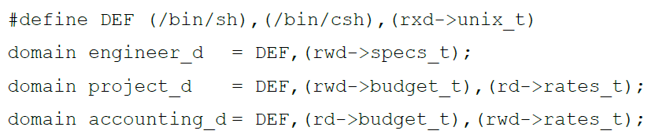
域描述语句

Slide 127
域描述语句
https://acv.cs.mtu.edu/dteTutorial.htm

Slide 128
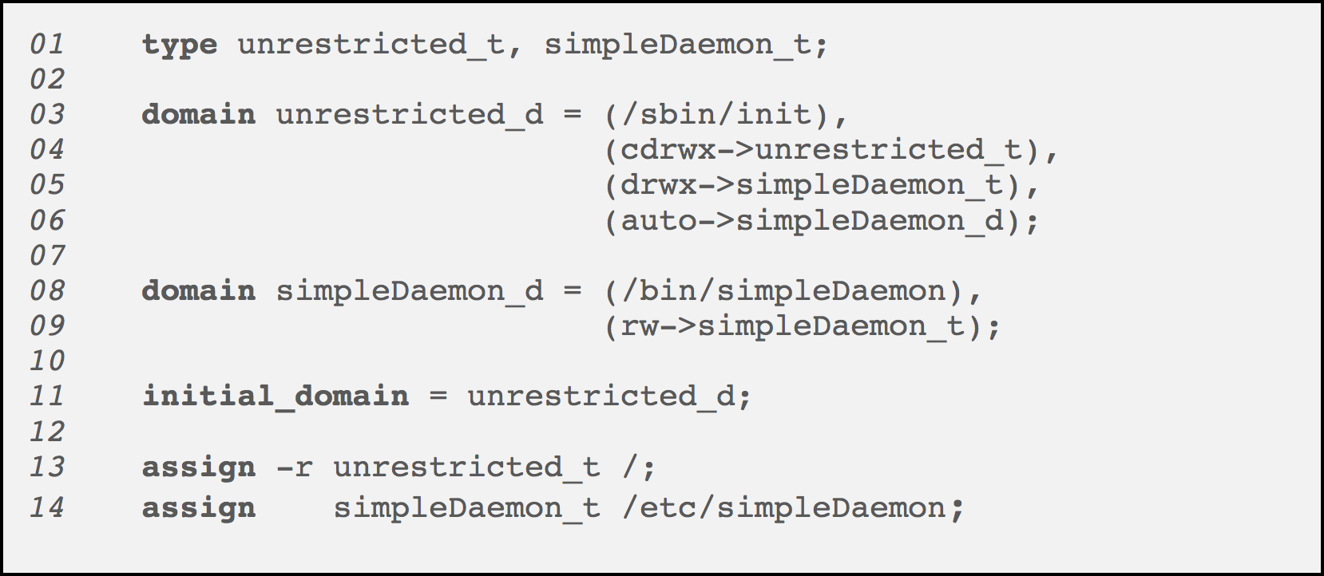
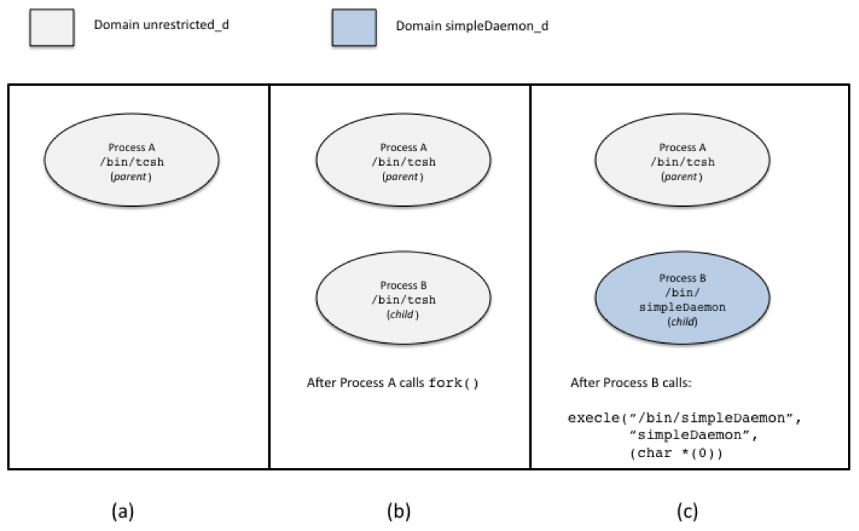
DTE---举例
Notes:
Auto 初始化

Slide 129
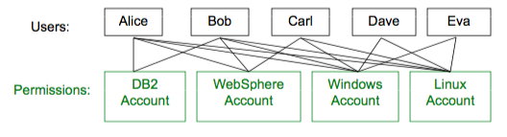
基于角色的访问控制(RBAC)
安全管理的复杂性
对于大量的主体和客体，数量授权可以变得非常大
对于动态用户群体，要执行的授予和撤销操作的数量可能变得非常难以管理

Slide 130
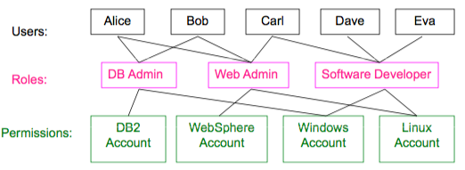
基于角色的访问控制
组织基于角色进行操作
角色：新的抽象层
RBAC为组织中的角色分配权限，而不是直接向用户分配权限
使用角色，管理的关系就更少了
可能是从O(mn)到O(m+n)，其中m是用户的数量，n是权限的数量。

Slide 131
基于角色的访问控制
角色更加稳定
用户可以很容易地从一个角色重新分配给另一个角色
当新的应用程序和系统被合并时，角色可以被授予新的权限，并且可以根据需要撤销角色的权限
分配给角色的权限相对缓慢地变化
让管理员在现有角色中授予和撤消用户成员资格，而不必授权他们创建新角色或更改角色权限。
将角色分配给用户需要的技巧比给角色分配权限要少

Slide 132
组vs.角色
区别
用户集合vs. 用户和权限集合
角色可以被激活和停用，组不能
可以使用组通过负授权以阻止访问
角色可以停用以实现最小特权(least privilege)
角色可以枚举其具有的权限
角色与功能关联
角色形成层次结构

Slide 133
基于角色的访问控制 （RBAC）
简化授权管理
主体-角色-客体 vs. 主体-客体
为各种功能创建角色
用户根据职责分配角色
表达组织策略
职责分离（SOD，Separation of Duty）
定义不能由同一用户执行的冲突角色
权力下放 （Delegation of authority）
支持
最小特权
SOD
数据抽象

Slide 134
RBAC-基本概念
用户(user)、权限(permission)、角色(role)
权限分配: role-Permission
用户分配: user-role
会话: session, 动态激活的角色子集

Slide 135
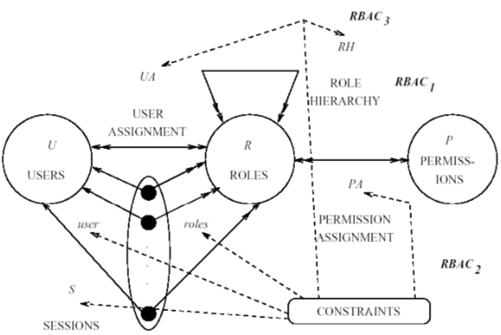
RBAC模型
R.S. Sandhu, E.J. Coyne, H.L. Feinstein, and C.E. Youman. Role-based Access Control Models. IEEE Computer, 29(2):38--47, February 1996

Slide 136
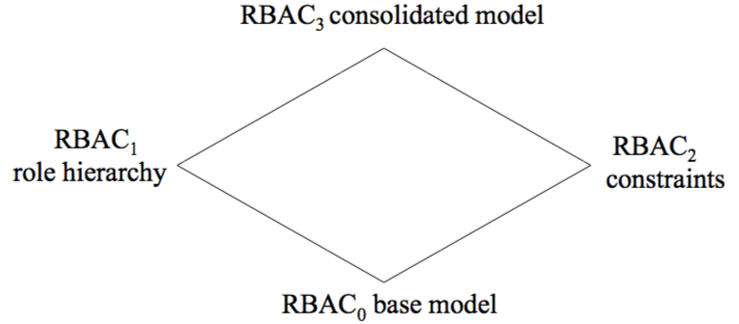
RBAC模型
Notes:
Consolidated 统一的

Slide 137
RBAC₀
(UA)
User Assign-
ment
(PA)
Permission
Assignment
USERS
ROLES
OPS
OBS
PRMS
user_sessions
session_roles
SESSIONS
Notes:
OBS objects

Slide 138
RBAC₀
UA: 用户分配
多对多
PA: 权限分配
多对多
会话:用户映射到多个角色
多个角色可以同时激活
权限：所有角色的权限的合并
每个会话与单个用户相关联
用户可以同时拥有多个会话

Slide 139
RBAC₀
权限仅适用于数据和资源对象
管理权限：修改user，role，session，permission
会话(session)：在用户的控制下
激活任何允许的角色子集
改变会话中的角色

Slide 140
RBAC₁--RBAC₀ + Role Hierarchy
(RH)
Role Hierarchy
(UA)
User Assignment
(PA)
Permission
Assignment
USERS
ROLES
OPS
OBS
PRMS
user_sessions
session_roles
SESSIONS

Slide 141
RBAC₁--RBAC₀ + Role Hierarchy
角色层次结构，用于构造角色以反映组织的职权范围和职责
从初级角色（下）到高级角色的权限继承（上）
偏序关系
Notes:
假设R 是集合 A 上的关系,如果R是自反的、反对称的和传递的,则称 R 是 A 上的一个偏序

Slide 142
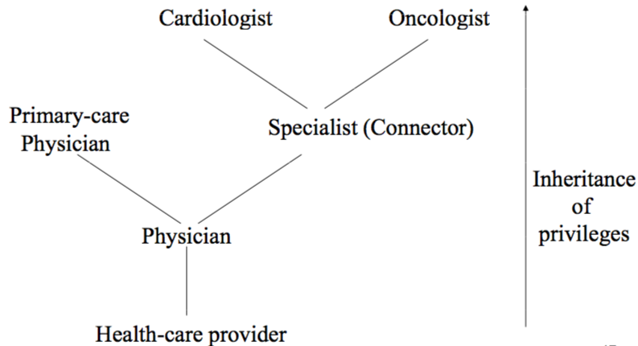
RBAC₁--角色层次
Physician 内科医生 specialist 专科医生 cardiologist 心血管医生 oncologist 肿瘤学专家
Notes:
Physician 内科医生 specialist 专科医生 cardiologist 心血管医生 oncologist 肿瘤学专家 inheritance 继承

Slide 143
RBAC₂—RBAC₀ + Constraints
SSD
(UA)
User Assign-
ment
(PA)
Permission
Assignment
USERS
ROLES
OPS
OBS
PRMS
user_sessions
session_roles
SESSIONS
DSD
静态职责分离SSD(Static Separation of Duty)和动态职责分离DSD(Dynamic Separation of Duty)
Notes:
静态职责分离SSD(Static Separation of Duty)和动态职责分离DSD(Dynamic Separation of Duty) Constraint 约束

Slide 144
RBAC₂—RBAC₀ + Constraints
执行高层次的组织政策
相互分离的角色：职责分离（SOD，Separation of duties）
UA：同一用户不能兼任客户经理和采购经理
违规只会因合谋而引起
权限分配的约束
PA：签发支票的权限不能同时分配给会计和采购经理（限制高权限的分发）
基数：
一个角色可以有的最多成员数量
每个用户的最大角色数
在执行最小数目时的问题？可能会赋予过大的权限。
也适用于PA
其他：限制运行时的角色数量（每个session）或基于历史或先决条件
例如，如果用户被分配project角色，用户只能被分配给testing role；
如果读取目录的权限被分配给角色，则将读取文件的权限也将被分配给该角色

Slide 145
RBAC₂--静态SoD约束
静态SOD对角色的集合进行了限制
在一组m角色中，没有用户分配给t或多个角色
防止某人被授权使用太多的角色
可以根据分配给每个角色的用户强制执行这些约束

Slide 146
RBAC₂—动态SoD约束
这些约束限制了用户可以在单个会话中激活的角色数量
约束的例子：
用户不能从每个用户会话的角色集合中激活t或者更多角色
如果用户在会话中使用角色r₁，则他/她不能在同一会话中使用角色r₂
如果用户在一个角色中终止一个会话，并使用另一个角色登录，该怎么办？
执行这些角色需要保持用户对会话中角色的访问历史记录

Slide 147
RBAC₃—RBAC₁ + RBAC₂
SSD
(RH)
Role Hierarchy
(UA)
User Assignment
(PA)
Permission
Assignment
USERS
ROLES
OPS
OBS
PRMS
user_sessions
session_roles
SESSIONS
DSD

Slide 148
RBAC₃—RBAC₁ + RBAC₂
约束可以适用于角色层次
例如 2个或更多角色不能具有普通的高级/初级角色
例如：限制特定角色可能拥有的高级/低级角色的数量
RH与约束之间的相互作用
例如：Programmer和Tester是相互排斥的。 Project supervisor继承两组权限。 如何处理？
例如，基数约束，基数约束只适用于直接成员，还是继承成员？

Slide 149
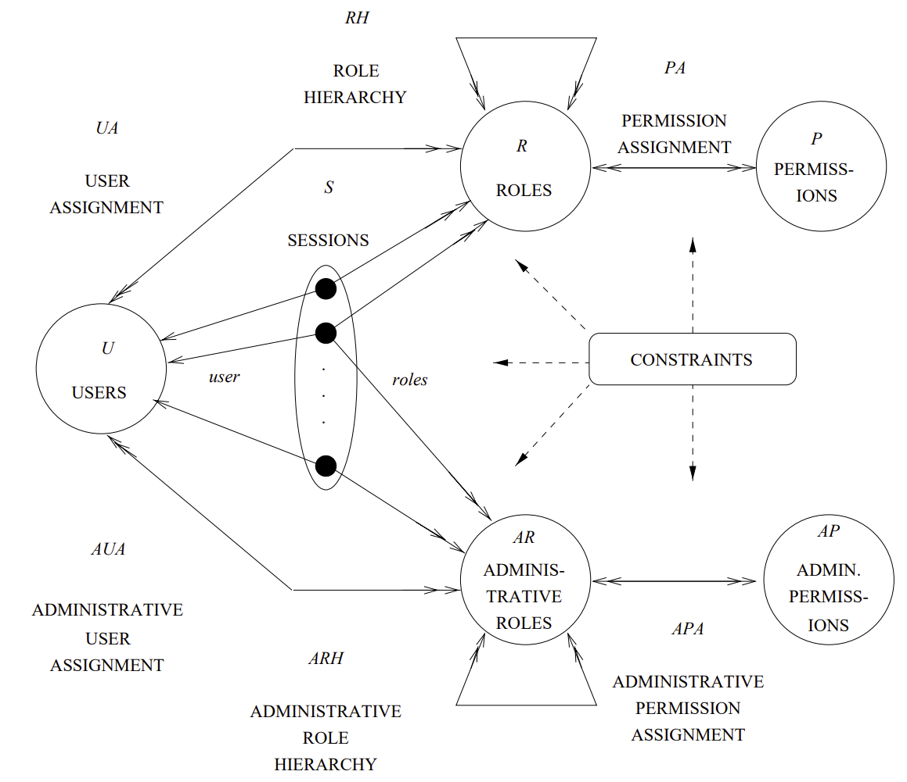
RBAC Models (+ Administrative Roles管理者)

Slide 150
RBAC System和管理功能规范
管理操作
创建，删除，维护主客体和关系
管理复查
查询操作
系统功能
创建用户会话
角色激活/撤销
实施约束
访问控制

Slide 151
莫科尔树模型
完整性度量模型
针对的问题
设计一个算法，使得对于任意一个数据项D_{i}（1≤ i ≤n），该算法能够快速验证该数据项的完整性，并且，占用较少的内存空间。

Slide 152
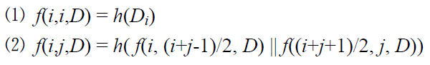
递归函数 f(i,j,D)

Slide 153
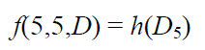
举例
假设：D=D₁||D₂||…||D₈
已知：哈希函数为h，f(1,8,D)是已知且正确的，试给出运用递归函数f(i,j,D)验证数据项D₅的完整性的过程。

Slide 154
完整性验证路径
Notes:
http://blog.csdn.net/houzengjiang/article/details/8635392

Slide 155
莫科尔树的应用
http://blog.csdn.net/houzengjiang/article/details/8635392

Slide 156
思考
分析BLP存在的隐蔽通道问题的原理。
说明C-W模型的实施规则是从哪几个方面进行完整性访问控制的？它的证明模型是从哪几个方面确保完整性访问控制的有效性的？
分析访问控制矩阵和域定义表的相同和不同之处。
莫科尔树模型的目标是以较少的内存开销实现较快的数据完整性验证，请以其某种应用为例，分析它是如何实现这一目标的。

